Slide 1

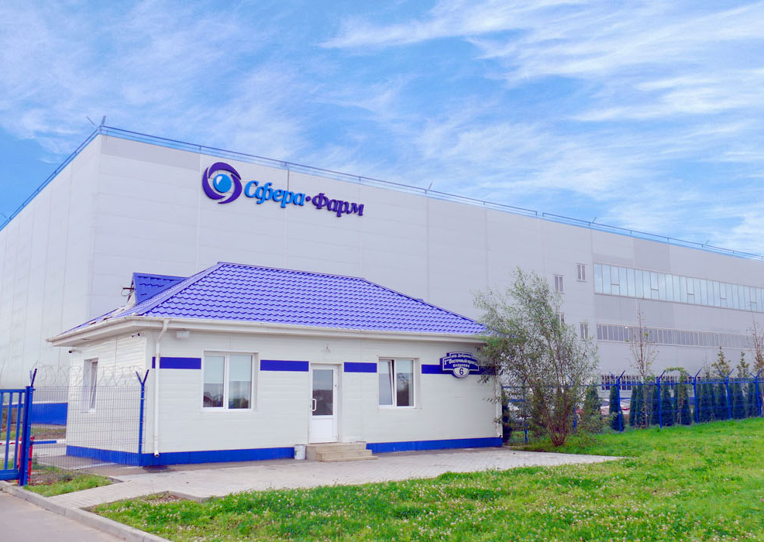
ООО “СФЕРА-ФАРМ“
Калужская область, в районе д. Добрино | https://sphera-pharma.com
Завод по производству инфузионных растворов, а также парентерального питания согласно требованиям GMP
В рамках проекта созданы 4 независимые промышленные линии, полнофункциональный лабораторный комплекс, складской комплекс
Характеристики
BFS-линии “A“ и “B“ – розлив препаратов
в полимерные контейнеры (изготовленные методом BFS) из медицинского полипропилена
FFS-линия “С“ - розлив препаратов
в полимерные контейнеры (изготовленные методом FFS) объемом 250, 500 и 1000 мл
для инфузионных растворов однократного применения
FFS-линия “D“ - розлив растворов
в полимерные пакеты из многослойной барьерной пленки (тип М312)
Статус бизнеса – действующий
Завод введен в эксплуатацию
Оформлена исходно-разрешительная документация
Получены разрешительные документы для выпуска продукции в гражданский оборот
Компания завершила процедуру лицензирования завода по производству инфузионных растворов, растворов для перитонеального диализа, соответствующего требованиям GMP
Паспортная мощность
Производство препаратов в год
Пластиковые бутылки (250, 500 мл)
до 20,4 млн
Полимерные пакеты (500, 1000 мл)
до 16,0 млн
Полимерные пакеты (2 000 мл)
до 4,4 млн
Площадь предприятия
Земельный участок – 30 га
(право собственности)
Производственные площади – 17,1 тыс. кв. м

Slide 2
Производственно-складской корпус
Контактная информация
ВЭБ.РФ
Фактический адрес: 125009, Россия, Москва,
ул. Воздвиженка, д.10
Assets@veb.ru
Информация по указанному лоту и справочные материалы подготовлены с целью представить потенциальным инвесторам, заинтересованным
в приобретении лота, справочную информацию об активе. Настоящим ВЭБ.РФ уведомляет об исключительно информационном характере размещенных информационных материалов и о том, что данная информация, а также порядок взаимодействия с потенциальными инвесторами может быть изменена в любой момент времени в одностороннем порядке по решению ВЭБ.РФ.
Потенциальные инвесторы признают, что они самостоятельно принимают решение по обращению в ВЭБ.РФ касательно размещенного предложения, исходя из самостоятельной оценки экономической целесообразности, а также связанных с лотом экономических, юридических и иных рисков. Потенциальные инвесторы не вправе предъявлять к ВЭБ.РФ какие-либо претензии или требования, вытекающие из содержания размещенных информационных материалов и процедуры обращения, описанной в них.
ВЭБ.РФ не несет ответственности перед потенциальными инвесторами за решения, принятые ими, независимо от того, в какой степени такие решения учитывают информацию, предоставленную в размещенных информационных материалах или иных документах и информации, предоставленной им в рамках последующих ответов на запросы.
ВЭБ.РФ сохраняет за собой право отказаться от реализации лота в соответствии с его структурой, изменить сроки и/или условия взаимодействия
в любое время. При этом они не обязаны указывать причину такого отказа или изменений. Такие действия ВЭБ.РФ не могут рассматриваться как недобросовестные в контексте статьи 434.1 Гражданского кодекса Российской Федерации.
Потенциальные инвесторы не должны истолковывать содержание размещенных информационных материалов, равно как и любую предшествующую или последующую информацию как консультации юридического, делового, бухгалтерского, налогового или иного характера.

